Slide 1








编 译 原 理
普通高等教育“十二五”规划计算机教材
---信息与计算机学院
---冯秀芳、崔冬华等

Slide 2
目 录
第一章 引言
第二章 形式语言理论基础
第三章 自动机理论基础
第四章 词法分析
第五章 语法分析—自顶向下分析方法
第六章 语法分析—自底向上分析方法
第七章 语义分析及中间代码的生成
第八章 代码优化
第九章 目标代码的生成
第十章 符号表
第十一章 目标程序运行时的存储组织与分配
第十二章 出错处理
第十三章 编译程序自动生成工具简介
第十四章 面向对象语言的编译
第十五章 并行编译技术

Slide 3

第六章 语法分析
---自底向上分析方法
学习目标
自下而上语法分析的基本思想
自下而上语法分析面临的问题及解决方法
简单优先分析法
算符优先分析法
LR(K)语法分析方法

Slide 4
目 录
6.1 自底向上分析技术
6.2 自底向上优先分析技术
6.3 LR(K)分析方法

Slide 5
6.1 自底向上分析技术
6.1.1 基本思想
从输入串开始，逐步进行“归约”,直到归约到文法的开始符号。又称为“移进-归约”分析法。
分析过程：采用一个先进后出的分析栈，分析开始后，将输入串自左向右逐个移进分析栈，边移入边分析，一旦栈顶形成某个句型的句柄时，就进行归约，归约后的非终结符入栈，继续分析,直到输入串处理完毕，同时栈中只有文法的开始符号。

Slide 6
例: G[S]：
S→aAbB
A→c|Ac
B→d|dB
分析符号串 accbdd

Slide 7
分析前 #accbdd#
分析过程见表6.1, 共用了12步,其中”移进7步”,归约5步。
规范归约序列:
accbdd aAcbdd aAbdd aAbdB aAbB S
构造语法树过程见图6.1
S
a A b B
A c d B
c d
∆
∆
∆
∆
∆

Slide 8
短语：
令G 是一个文法，S 是文法的开始符号，若αβδ是文法G的一个句型，如果有S (+)--> αAδ且 A(*)-->β， 则成β是句型αβδ相对于非终结符A的短语。
直接短语：
如果有A-->β，则称β是句型αβδ相对于规则A-->β的直接短语。
句柄：
一个句型的最左直接短语称为该句型的句柄。

Slide 9
规范推导：
即最右推导。
规范句型：
由规范推导所得的句型称为规范句型。
规范规约：
是关于句型α 的一个最右推导的逆过程，也称最左规约。

Slide 10
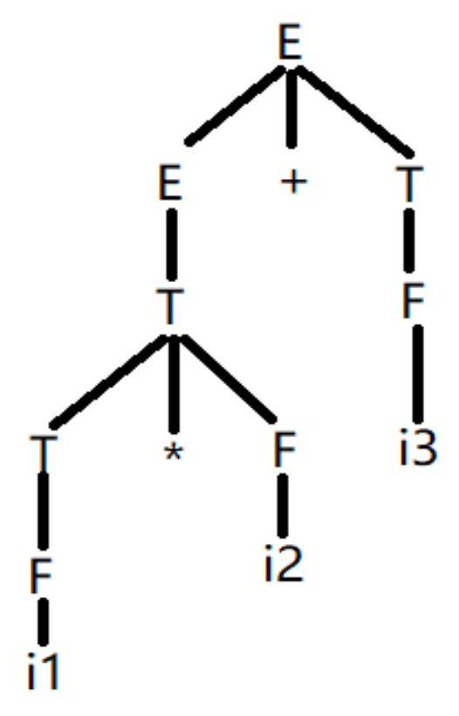
例5.2 文法G
E ---> T | E+T
T ---> F | T*F
F ---> i | (E)
的一个句型 i1 * i2 + i3
短语： i1, i2, i3,
i1 * i2, i1*i2 + i3
直接短语： i1， i2, i3
句柄： i1

Slide 11
6.1.2 自底向上分析难点
1.如何确定句柄
例：表6.1中第5步 栈内符号aAc(下页表)
栈顶c或Ac可选规则A→c或A→Ac，选择了A→Ac，
同样，在第8步栈顶是d，可用B→d归约但没用，而
是在第9步用A→d归约。
∵ 第5步c不是句柄，第8步d也不是句柄。
∴ 但不可能依靠事先给出句子的最右推导或语法树来寻找
句柄。

Slide 12
表6.1 自底向上分析法对输入串accbdd的分析过程
步骤 | 分析栈 | 句柄 | 输入符号串 | 动作
1 | # |  | accbdd# | 移进
2 | #a |  | ccbdd# | 移进
3 | #ac |  | cbdd# | 移进
4 | #aA | c | cbdd# | 归约（A→c）
5 | #aAc |  | bdd# | 移进
6 | #aA | Ac | bdd# | 归约（A→Ac）
7 | #aAb |  | dd# | 移进
8 | #aAbd |  | d# | 移进
9 | #aAbdd |  | # | 移进
10 | #aAbdB | d | # | 归约（B→d）
11 | #aAbB | dB | # | 归约（B→dB）
12 | #S | aAbB | # | 归约（S→aAbB）

Slide 13
2.文法中出现两条以上规则右部相同的规则
例：A→e
B→e
C→e
如何确定选择哪条规则？
例：G[S]：
S→AB|c
A→bA|a
B→aSb|c
分析bbaacb
S→c
B→c
S
A B
b A a S b
b A c
a

Slide 14
步骤 | 分析栈 | 规则 | 句柄 | 余留输入串
1 # bbaacb#
2 # b baacb#
3 # bb aacb#
4 # bba acb#
5 # bbA A a a acb#
6 # bA A bA bA acb#
7 # A A bA bA acb#
8 # Aa cb#
9 # Aac b#
10 # AaS S c c b#
11 # AaSb #
12 # AB B aSb aSb #
13 # S S AB AB #

Slide 15
在第8步，a出现在栈顶，能否用A→a归约？
在第9步，c出现在栈顶，能否用B→c归约？

Slide 16
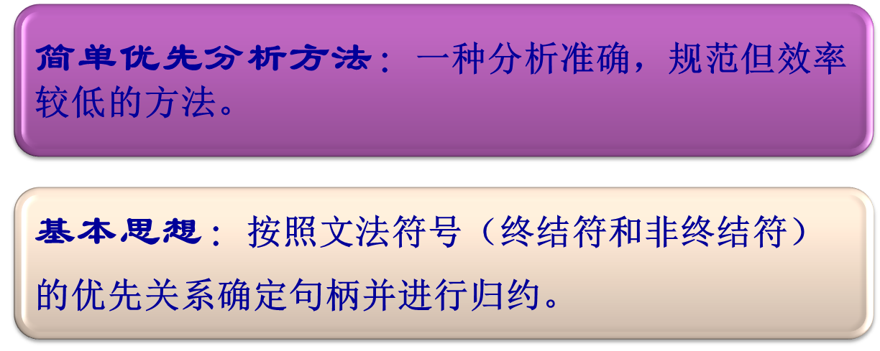
6.2 自底向上优先分析方法
优先分析方法:
6.2.1 简单优先分析方法
简单优先分析方法
算符优先分析方法

Slide 17
1.简单优先关系（产生式右边）
文法中两个符号之间的三种优先关系:" = ，> ，< "。
注：“=、<、>”不同于数学中的“=、>、<”，A>B并不一定意味着B<A，A=B也并不代表B=A。
A=B
A>B
A<B
表示A和B优先关系相等
表示A的优先性高于B
表示A的优先性低于B
.
.

Slide 18
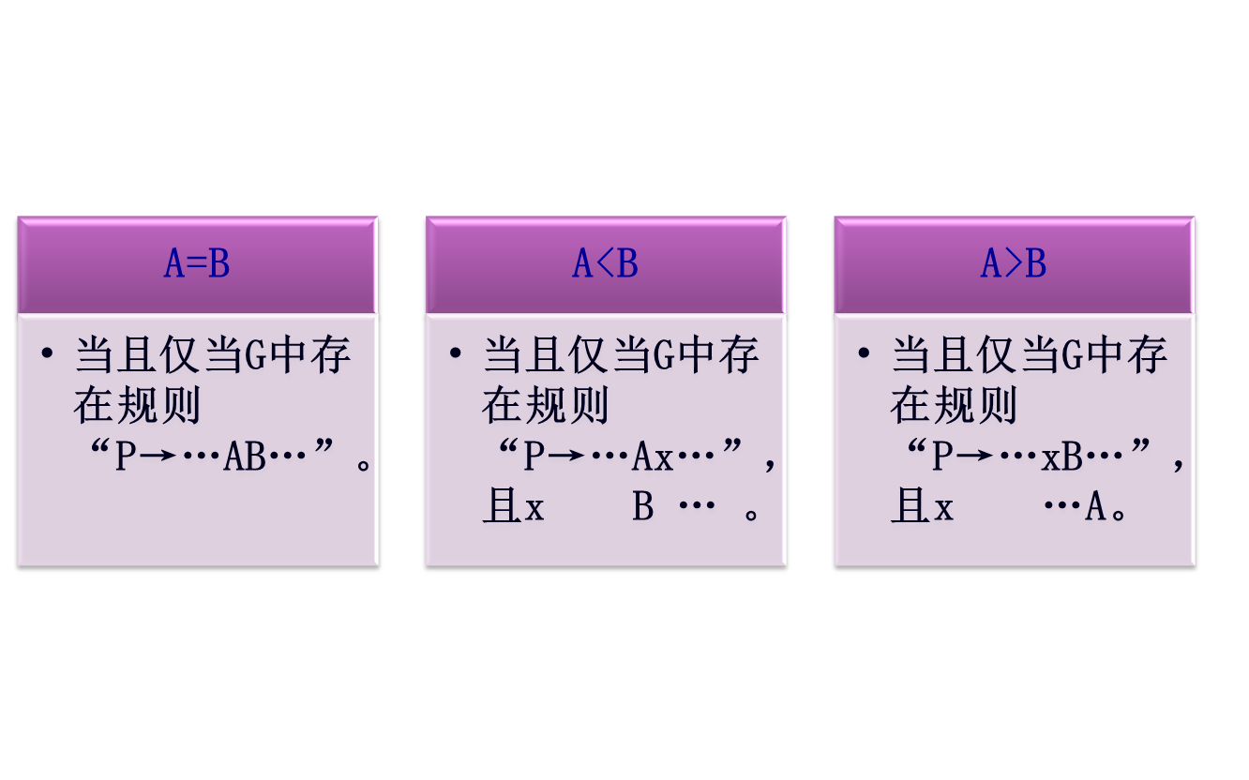
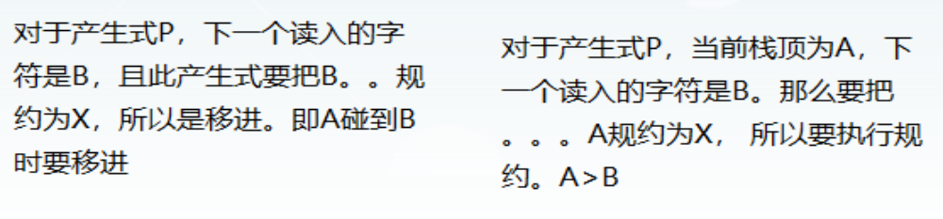
三种优先关系的定义：
设A、B是文法G中任意两个符号
+
+

Slide 19
2、简单优先文法
定义：文法G中
①任意符号之间至多存在一种优先关系。
②任意产生式右部均不相同，则称G为简单优先文法。
例：文法G[S]： S→bAb
A→(B|a
B→Aa)
.

Slide 20
（1）求=关系 由S→bAb, A→(B, B→Aa)
可得b=A,A=b,(=B,A=a,a=)
（2）求<关系 由S→bAb,且A (B,A a得b<(,b<a
由A→(B，且B (B…,B a…,B A…
得(<(,(<a,(<A
（3）求>关系,由S→bAb,且A …),A …B,A …a
得)>b，B>b，a>b
由B→Aa）且A …),A a, A …B
得 )>a ,a >a ,B >a
+
+
+
+
+
+
+
+
+
+
+

Slide 21
.
上述关系也可用语法树结构表示
S S S S
b A b b A b b A b b A b
（ B a （ B （ B
A a ） A a ）
（ B a
A a ）
B>b a>b )>a,B>a, a>a
b<( b<a b<(,(<(,(<A （<a
.

Slide 22
把文法符号之间的关系用矩阵表示
——优先关系矩阵
 | S | b | A | （ | B | a | ） | #
S |  |  |  |  |  |  |  | >
b |  |  | = | < |  | < |  | >
A |  | = |  |  |  | =
( |  |  | < | < | = | <
B |  | > |  |  |  | >
a |  | > |  |  |  | > | =
) |  | > |  |  |  | >
# | < | < |  |  |  |  |  | =

Slide 23

说明:
①文法符号相互之间的优先关系是唯一的。共有四种情况
“=、<、>、空”，其中“空”表示两符号之间无相邻关系。
②“#”定界符，“#”<所有符号，所有符号>“#”，当然仅对与“#”有相邻关系的文法符号而言。
#S# #bAb#
例6-2 文法G[S]： 求=、< 、>关系 P95~97（练习）
.

Slide 24




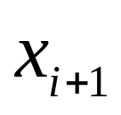
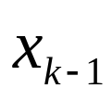
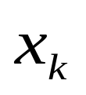
3、简单优先分析算法
①根据文法构造优先关系矩阵。
②设有符号栈S，将输入符号串“# … #”依次压入S栈，同时检查相邻符号 与 的优先关系，一旦 > 出现时， 停止入栈。
③当前栈顶符号为 ，从 开始向左在栈中查找符号，直到找到 < 为止。

Slide 25
④符号串 … 即为当前句型的句柄，查找规则右部 … 的产生式，若找到则将 … 归约为左部，若找不到则为出错。
⑤重复②~④步，直到分析完所有输入符号，栈中只剩文法的开始符号，则分析成功，否则分析失败。

Slide 26
例：分析#b(aa)b#
步骤 | S栈 | 优先关系 | 输入符号串 | 句柄
1
#
<
b(aa)b#
2
#b
<
(aa)b#
3
#b(
<
aa)b#
4
#b(a
>
a)b#
a
5
#b(A
=
a)b#
6
#b(Aa
=
)b#
7
#b(Aa)
>
b#
Aa)
8
#b(B
>
b#
(B
9
#bA
=
b#
10
#bAb
>
#
bAb
11
#S
#

Slide 27
#include <string.h>
#include <stdio.h>
#include <stdlib.h>
// S b A ( B a ) #
char relation[8][8] = {'0','0','0','0','0', '0','0','>', //S
'0','0','=','<','0', '<','0','>', //b
'0','=','0','0','0', '=','0','>', //A
'0','0','<','<','=', '<','0','>', //(
'0','>','0','0','0', '>','0','>', //B
'0','>','0','0','0', '>','=','>', //a
'0','>','0','0','0', '>','0','>', //)
'<','<','0','0','0', '0','0','='}; //#
// 产生式 S->bAb, A->(B, A->a, B->Aa)
char* production[4]={"bAb","(B","a","Aa)"};
char prio(char stackC, char input) {
int row, col;
switch(stackC) {
case 'S': row =0; break;
case 'b': row =1; break;
case 'A': row =2; break;
case '(': row =3; break;
case 'B': row =4; break;
case 'a': row =5; break;
case ')': row =6; break;
case '#': row =7; break;
default: return '0';
}

Slide 28
switch(input) {
case 'S': col =0; break;
case 'b': col =1; break;
case 'A': col =2; break;
case '(': col =3; break;
case 'B': col =4; break;
case 'a': col =5; break;
case ')': col =6; break;
case '#': col =7; break;
default: return '0';
}
// printf("input=%c, stackC=%c, row=%d, col=%d\n",input, stackC,row, col);
return relation[row][col];
}
int main() { // S b A ( B a ) #
char stringAB[20]="b(aa)b#";
char stack[20], inputC,stackC, relaC, newC;
int stackTop=0;
stack[stackTop++] = '#';
int inputP=0, stackUP, stackDown,i,j;
char rightString[10];

Slide 29
while (stringAB[inputP]!='\0')
{
inputC = stringAB[inputP++];
stackC = stack[stackTop-1];
relaC = prio(stackC,inputC);
printf("inputc=%c, stackC=%c, relac=%c\n", inputC, stackC, relaC);
switch(relaC) {
case '<':
case '=':
stack[stackTop++]=inputC; break;
case '>':
if (stackC=='S' && inputC=='#')
{printf("OK\n"); return 1;
}
inputP--;
stackUP = stackTop;
i=0;
inputC = stack[stackTop-i-1];
stackC = stack[stackTop-i-2];
relaC = prio(stackC, inputC);
printf("> inputc=%c, stackC=%c, relac=%c\n", inputC, stackC, relaC);

Slide 30
while(relaC=='=') {
i++;
inputC = stack[stackTop-i-1];
stackC = stack[stackTop-i-2];
relaC = prio(stackC, inputC);
}
stackDown =j= stackTop-i-1;
i=0;
while (j < stackTop){
rightString[i++]=stack[j++];
}
rightString[i++]='\0';
printf("> string=%s \n", rightString);
for (i=0; i<4; i++) {
if (strcmp(production[i],rightString)==0)
break;
}
printf("> i=%d\n",i);
switch(i) {
case 0: newC='S'; break;
case 1: newC='A'; break;
case 2: newC='A'; break;
case 3: newC='B'; break;
default: return 0;
}
stack[stackDown]=newC;
stackTop = stackDown+1;
}
}
printf("error\n");
}

Slide 31
// S→bAb, A→ (B | a, B→ Aa) //"b((aa)a)b#";
#include <iostream>
#include <stdio.h>
#include <string.h>
using namespace std;
const int N=1e5+5;
char s[N];
int p,flag;
void B();
void A()
{
if(s[p]=='a')p++;
else if(s[p]=='(')p++,B();
else flag=1;
}

Slide 32
void B()
{
A();
if(s[p]=='a')
{
p++;
if(s[p]==')')p++;
else flag=1;
}else flag=1;
}
void S()
{
if(s[p]=='b')
{
p++,A();
if(s[p]=='b')p++;
else flag=1;
}
else flag=1;
}
int main()
{
char sinput[] = "b((aa)a)b#";
strcpy(s, sinput); //cin.getline(s,N);
p=flag=0;
S();
if(s[p]=='#'&&!flag)puts("accept");
else puts("not accept");
return 0;
}

Slide 33
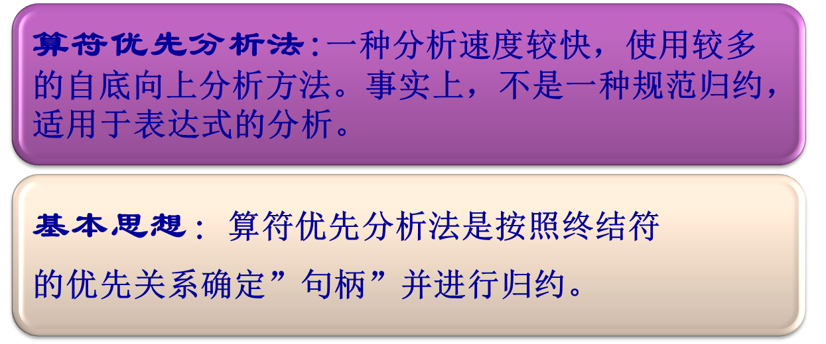
6.2.2算符优先分析法
1、简单表达式表示法
中缀表示法 a+b (a+b)*c a+b/c
前缀表示法 +ab *+abc +a/bc （波兰式）
后缀表示法 ab+ ab+c* abc/+ （逆波兰式）

Slide 34
1.逆波兰式
波兰逻辑学家1929年发明，在编译程序出现之
前，已用于算术表达式。
无括号，形式简单
运算符次序与运算次序完全相同
逆波兰式易于计算机处理（仅需一个栈，自左向
右扫描逆波兰式，遇运算量压栈，遇运算符从栈顶取
一个或两个运算量进行运算，运算结果压栈，继续扫
描… ，直到整个表达式处理完毕）。
在编译程序中逆波兰式可作为一种中间语言代码。
逆波兰式：

Slide 35
2.逆波兰式的生成
算术运算遵守一定的运算规则：
（ ，） →↑→ *，/ → +，-
由此可得到一个运算符优先关系矩阵（见下页）。
逆波兰表达式生成算法见图6.3
关键:比较当前运算符与栈顶运算符的优先关系.当
前的高,当前进栈,栈顶的高,栈顶退栈。
例：表达式(a+b）*c/d→ab+c*d/
转换过程如表6.5

Slide 36
关系 右 左 | + | - | * | / | ↑ | （ | ）
+ | > | > | < | < | < | < | >
- | > | > | < | < | < | < | >
* | > | > | > | > | < | < | >
/ | > | > | > | > | < | < | >
↑ | > | > | > | > | > | < | >
（ | < | < | < | < | < | < | =
） | > | > | > | > | > |  | >

Slide 37

3.算符优先文法
例：G[E]：
E→E+E|E*E|(E)|i 算符文法
定义: 算符优先关系 =、<、>
a、b ∈ VT， A、B、C ∈ VN
①a=b，当且仅当文法中含有形如
“A→…ab…”或“A→…aBb…”的产生式。

Slide 38

②a<b，当且仅当文法中含有形如
“A→…aB…”的产生式，其中B b…或B Cb…。
③a>b，当且仅当文法中含有形如
“A→…Bb…”的产生式，其中B …a或B …aC。
+
+
+
+

Slide 39
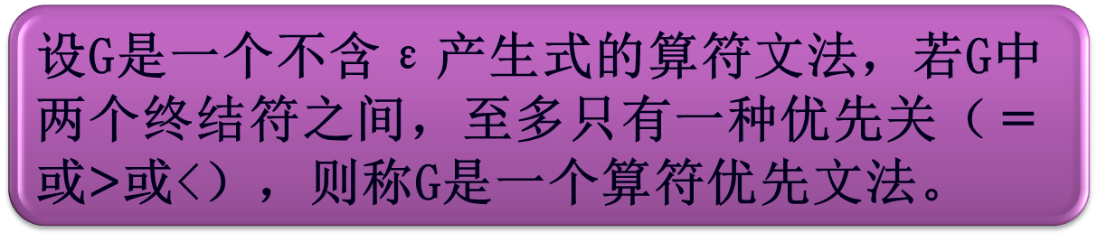

定义 算符优先文法
例 G[E]: E→E+E|E*E|(E)|i
(不是一个算符优先文法)
E→E+E E→E*E
E E*E E E+E
+<*
+>*

Slide 40


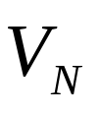
4.算符优先关系矩阵的构造方法
⑴首先对文法G的每个非终结符A构造两个集合。
FIRSTVT(A)={a|A a…或A Ba…，其中
a∈ ,B∈ }
LASTVT(A)={a|A …a或A …aB ，其中
a∈ ,B∈ }
⑵确定终结符对之间的优先关系。
+
+
+
+

Slide 41



1
＝关系，逐个查看产生式，由A→…ab…或A →…aBb…，找到a＝b。
2
<关系，查找文法中形如“P→…aA…”的产生式，则对任何b∈FIRSTVT(A)，有a<b。
3
>关系，查找文法中形如“P→…Ab…”的产生式，则对任何a∈LASTVT(A) ，有a>b。

Slide 42
例:G[E]
E→E+T|T
T→T*F|F
F→(E)|i
①计算FIRSTVT、LASTVT集
FIRSTVT(E)={(,i,+,*}
FIRSTVT(T)={(,i,*}
FIRSTVT(F)={(,i}
LASTVT(E)={+,*,),i}
LASTVT(T)={*,),i}
LASTVT(F)={),i}
②=关系
由F→(E)得( = )

Slide 43


<关系
由E→E+T +<FIRSTVT(T) 即+<{*,(,i}
由T→T*F *<FIRSTVT(F) 即*<{(,i}
由F→(E) (<FIRSTVT(E) 即(<{+,*,(,i}
4
>关系
由E→E+T LASTVT(E)>+ 即{+,*,),i}>+
由T→T*F LASTVT(T)>* 即{*,),i}>*
由F→(E) LASTVT(E)>) 即{+,*,),i}>)
5

Slide 44
G[E]的优先关系矩阵如下:
 | + | * | ( | ) | i | #
+ | > | < | < | > | < | >
* | > | > | < | > | < | >
( | < | < | < | = | <
) | > | > |  | > |  | >
i | > | > |  | > |  | >
# | < | < | < |  | < | =

Slide 45
5.算符优先分析算法
算符优先分析法是一种自底向上的方法，但不是规范归约，即归约时不一定是句柄。
定义：素短语——至少包含一个终结符，且除自身不含
其它素短语的短语。
最左素短语——句型最左边的素短语。
E
E + T
E + T F
T T * F i
例：句型：T+T*F+i
短语：T,T*F,i
T+T*F,T+T*F+i
素短语：T*F,i
最左素短语：T*F

Slide 46
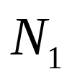

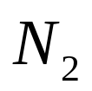

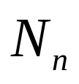

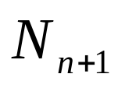

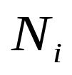

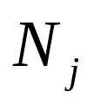
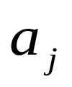
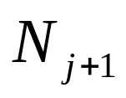
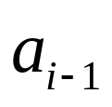
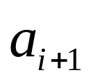
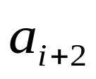
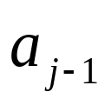
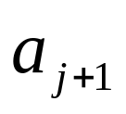
句型的一般形式:
#
…
#
#---定界符， 终结符， 可有可无的非终结符
最左素短语 …
满足： <
= , = ,…, =
>
算符优先分析类似于简单优先分析法，只是归
约的不是句柄，而是最左素短语。

Slide 47
步骤 | 当前句型 | 优先关系 | 最左子串 | 归约符号
1
2
3
4
5
#T+T*F+i# #<+,+<*,*>+ T*F T
.
#T+T+i# #<+,+>+ T+T E
#E+i# #<+,+<i,i># i F
#E+F# #<+,+># E+F E
#E#

Slide 48
分析算法步骤：
①下一个输入符号读至token中。
②若token为i， 则token --->OPND(操作数栈)，转第一步 。
③若OPTR 栈顶θ > token， 则调用关于栈顶 θ的处理程序，处理子表达式： E(1) θ E(2); 然后重新进入第3 步。(其中，E(1), E(2)分别为OPND栈的次栈顶和栈顶)
④若θ=token，
则 若θ='(', token=')', 则弹出OPTR栈顶的'(', 放弃token中的')', 转第1 步。
若 θ = token='#' , 分析成功结束；
⑤若 θ < token, token ---> OPTR栈， 转第1 步
最后， θ 与 token 不存在优先关系，则输入串错误，调 出错处理

Slide 49

设： … 最左素短语中包含 ， 非终结符。
这种分析方法起主导作用的是终结符之间的优先关系，非
终结符的名字无所谓，且单个非终结符也不是素短语。
所以，归约过程得到一个语法树的树架。
N
N + N
N + N i
N * N
算符优先分析法的流程图 见图6.6
对句子(i+i)*i的分析过程 如表6.7

Slide 50
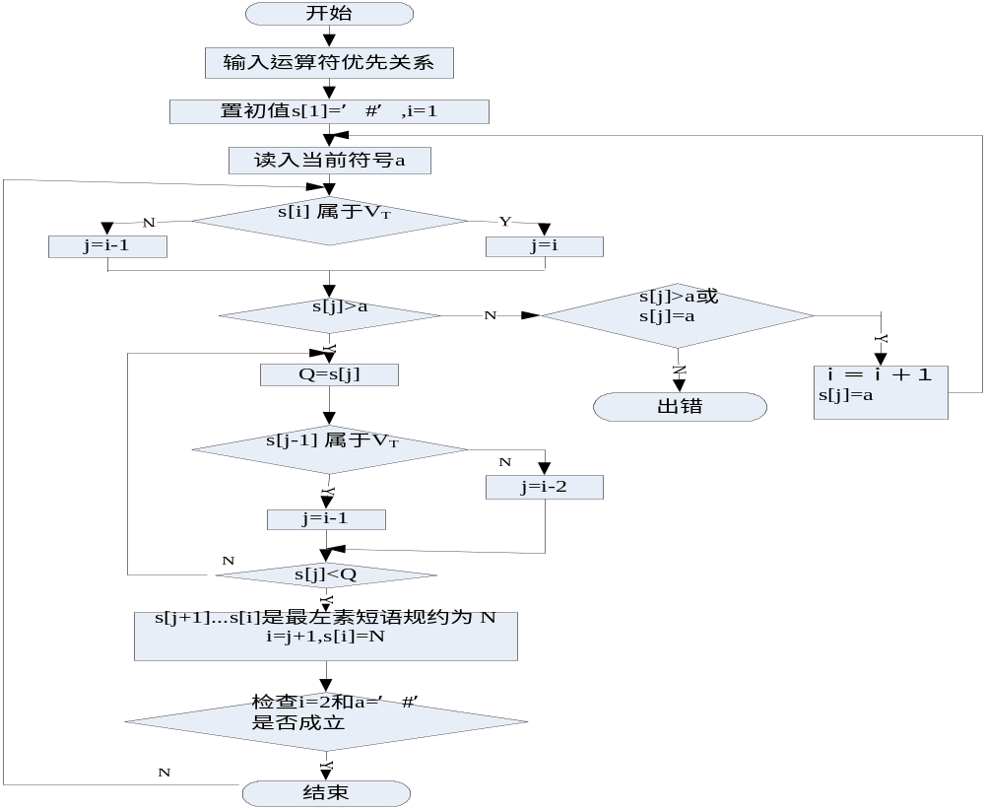

Slide 51
6.优先函数
优先关系矩阵，当文法符号或终结符较多时会变得很大。
解决方法：压缩矩阵，去掉空元素。
构造优先函数。
定义：优先函数f、g
已知文法G，每个终结符θ 与两个自然数f(θ)和g(θ)相对应，由算符优先关系矩阵，若文法的每个终结符
x、y满足：
1）当x>y时，f(x)>g(y)
2）当x<y时，f(x)<g(y)
3）当x=y时，f(x)=g(y)
f—内优先函数（入栈优先函数）
g—外优先函数（比较优先函数）

Slide 52
构造方法：
①对所有终结符x、y（包括#），令f(x)=g(y)=1。
②若x>y且f(x)≤g(y)，则令f(x)=g(y)+1 。
③若x<y且f(x)≥g(y)，则令g(y)=f(x)+1。
④若x=y且f(x)≠g(y)，
则令f(x)=g(y)=max(f(x),g(y))。
⑤重复②--④直到满足优先函数的条件为止。

Slide 53
例
第一步
第二步 f(+)=f(*)=f())=f(i)=1+1 (横看) >
第三步 ∵ (<+,#<+ ∴g(+)=1+1
g(*)=g(()=g(i)=2+1
(竖看)<
 | + * ( ) i #
f | 1 1 1 1 1 1
g | 1 1 1 1 1 1
 | + * ( ) i #
f | 2 2 1 2 2 1
g | 2 3 3 1 3 1

Slide 54
第四步 (=) #=# f(()=g()) f(#)=g(#) 不变
第五步 重复二、三步
再重复一次
优先关系矩阵需6ⅹ6=36个元素
优先函数只需2ⅹ6=12个
 | + * ( ) i #
f | 3 4 1 4 4 1
g | 2 4 5 1 5 1
 | + * ( ) i #
f | 3 5 1 5 5 1
g | 2 4 6 1 6 1

Slide 55
说明：
⑴ 并不是所有的优先关系矩阵都存在对应的优先函数。
例：
由于f(a)>g(b)=f(b)=g(a)=f(a)
f(a)>f(a)造成矛盾
一般来说，若f或g的任何一个值大于2n（n为运算符个
数）则构造过程不会结束，从而相应的的优先函数也不存在。
⑵ 对给定的文法，若优先函数存在，则必定不唯一。
（每个元素值都增加同一个常数，其优先关系不变）
 | a | b
a | = | >
b | = | =

Slide 56
⑶ 优先函数可能导致没有优先关系的终结符之间有
了优先关系
例：优先矩阵中“)”与“(” “)”与“i”无关系
但f())<g(() f())<g(i)
这样使得语法分析时，可能掩盖或推迟发现语法
错误。
 | + * ( ) i #
f | 4 6 2 6 6 2
g | 3 5 7 2 7 2

Slide 57

6.3 LR(K)分析方法
LR(K)是一种有效的自底向上语法分析方法。它的适应范围广，分析速度快，且能准确及时地发现语法错误，所以是当前最一般的语法分析方法。
LR(0) 是基础，但分析能力低，局限性大
SLR(1) “简单LR”实现容易，能力较强，不适合有些文法
LR(1) 分析能力最强，适用于大多数文法，但工作量大
LALR(1) 能力介于SLR(1)与LR(1)之间，空间节省

Slide 58

6.3.1 LR分析思想及逻辑结构
1、分析思想及逻辑结构

Slide 59

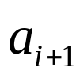




LR分析法的逻辑结构
→输入串
# | … |  |  | … |  |  | #
… | …
 | #
下推分析栈
分析表
总控程序
控制机构

Slide 60
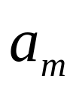
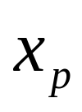
2.LR分析表组成
两部分：ACTION—分析动作表
GOTO—状态转换表
~ 为分析器的状态， ~ 为文法终结符和定界
符， ~ 为文法符号
ACTION表：
输入符号 状态 |  | …
 | ACTION[ ， ] | …
… | …
 | ACTION[ ， ] | … | ACTION[ ， ]

Slide 61



GOTO表:
分析动作表中，ACTION[ ， ]规定栈顶状态为 ，输入符号为 时，所执行的动作，有以下四种：
文法符号 状态 |  | …
 | GOTO[ ，] | …
…
 | GOTO[ ，] | … | GOTO[ ， ]

Slide 62
1
移进（S），把（Si,aj）的下一个状态移入状态栈，输入符号移入文法符号栈，继续扫描下个符号。
状态转换表中，GOTO[Si，xj]规定了当栈顶状态为Si，文法符号为Sj时,xj应转向的下一个状态 (用j表示）。
2
归约（r），当栈顶形成句柄时，按相应的产生式进行归约，若产生式右端长度为n，则从状态栈和文法符号栈的栈顶退n个符号，再将归约后的文法符号移入符号栈，新的状态进入状态栈。
3
接受（acc），当输入串分析结束（只剩下“#”）时，文法符号栈中只剩下文法的开始符号时，分析成功，终止分析。
4
报错（error），当状态栈顶为某一状态下出现不该遇到的文法符号时，说明输入串有错，报告出错信息。

Slide 63
6.3.2 LR(0)的分析方法
LR(k)中k=0 说明无须向前查看符号.
LR(0)是其它LR分析法的基础.

Slide 64
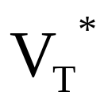
1.规范前缀和可归前缀
定义:已知文法G[S],若有规范推导S αβ, β∈
则称α为规范前缀,又称活前缀.
(规范前缀中不含句柄之后的符号)
若α是句柄的活前缀,且句柄处在α的最右端,则
称α是可归前缀.
分析栈中的文法符号+余留输入串
规范句型
*
_{r}

Slide 65
例:文法G[S]:
S→aAbB
A→c|Ac
B→d|dB
S
a A b B
A c d B
c d
S aAbB aAbdB aAbdd aAcbdd accbdd
accbdd aAcbdd aAbdd aAbdB aAbB S
_{r}
_{r}
_{r}
_{r}
_{r}
_{r}
_{r}
_{r}
_{r}
_{r}

Slide 66
构造一个识别规范前缀的有限自动机
①将终结符和非终结符都看作输入符号.
②每当一个符号进栈时,状态发生变化.
③当识别完可归前缀时,到达终态.
规范句型 | 规范前缀 | 可归前缀
accbdd | a,ac | ac
aAcbdd | aA, aAc | aAc
aAbdd | aA, aAb, aAbd, aAbdd | aAbdd
aAbdB | aAbdB | aAbdB

Slide 67
例:上例中可归前缀ac,aAc,aAbdd,aAbdB,aAbB
由状态图可以看出:
⑴从S₀到任一状态形成的符号串构成某规范句型的规范前缀.
⑵从S₀到任一终止状态形成的符号串构成某规范句型的可归前缀.
(3) 图中S5 到S9都表示要进行规约，到S9 为最终的规约态。
_{a}
_{c}
S₀
S₁
S₅
_{A}
_{c}
S₂
S₆
_{b}
_{B}
_{d}
_{d}
S₉
S₃
S₄
S₇
_{B}
S₈

Slide 68

2.LR(0)项目
规范前缀与句柄的关系:
规范前缀完全包含句柄----栈顶出现句柄可归约
规范前缀只含句柄的一部分符号----栈顶有一部
分句柄,期待其余
规范前缀不含句柄的任何符号----栈顶未出现句
柄,移进符号
“.”或“△”来表示状态

Slide 69
A： LR(0)分析表的构造步骤：
①确定G的LR(0) 项目。
②以LR(0) 项目为状态，构造一个能识别文法G 的所有活前缀的NFA 。
③利用子集法，将NFA确定化，成为以项目集合为状态的DFA。
④上述DFA可直接构造出LR分析表。

Slide 70
B： LR(0)项目：
①定义： 文法G 每一个产生式的右部添加一个圆点，称为G的一个LR(0) 项目。
如： A ---> XY 对应三个项目：
A ---> ·XY A ---> X·Y A ---> XY·
②项目的意义： 指明在分析过程的某时刻，我们看到产生式多大一部分
③项目在计算机中的表示：(m,n)
int m, n
m : 代表产生式编号
n ：指出圆点的位置

Slide 71
C： 字的前缀：指该字的任意首部
如 : abc 前缀： ε， a, ab, abc
活前缀： 规范句型的一个前缀，该前缀是不含句柄之后的任何符号
D： 对文法G，构造能识别G的所有活前缀的NFA
①NFA 的状态： 是一个LR(0) 项目
②构造方法：

Slide 72
B： LR(0)项目：
A：文法开始符号的形如 S' ---> ·S的项目为 NFA的唯一初态；
B：若状态i 和状态j 出自同一个产生式，而且j 的圆点只落后于i 的圆点一个位置，就从i 画一条标志位Xi 的弧到j。
( 即， i: X-->X1....Xi-1 ·Xi ..... Xn
j: X-->X1....Xi-1 Xi· ..... Xn)
C：若状态i 的圆点之后的符号为非终结符， 如i 为
X-->α ·Aβ，其中A属于Vn, 就从状态i 画ε弧到所有
A---> ·ᵞ 状态

Slide 73
例2： 构造以下文法的NFA
1）：文法G
S' ---> E
E ---> aA | bB
A ---> cA | d
B ---> cB | d
2)： 文法G 的所有LR(0) 项目

Slide 74
1. S' ---> · E 2. S' ---> E·
3. E ---> · aA 4. E ---> a· A 5. E ---> aA·
6. A ---> · cA 7. A ---> c· A 8. A ---> cA·
9. A ---> · d 10. A ---> d·
11. E ---> · bB 12. E ---> b· B 13. E ---> bB·
14. B ---> · cB 15. B ---> c· B 16. B ---> cB·
17. B ---> · d 18. B ---> d·

Slide 75
3） 利用上述规则A，B，C构造NFA,如图所示
ε
c
A
6
7
8
ε
ε
ε
d
9
10
3
a
4
A
5
ε
E
1
2
ε
b
B
11
12
13
d
ε
17
18
ε
ε
c
B
14
15
16
ε

Slide 76
E： 使用子集方法，将NFA确定化，使之成为一个以项目集合为状态的DFA
①相关定义：
LR(0) 项目集规范族：构成识别一个文法活前缀的DFA的项目集(状态)的全体。
规约项目： A ---> α·
接受项目： S' ---> α· (S' --- 文法的开始符号)
移进项目： A ---> α· aβ (a --- 终结符)
待约项目： A ---> α· Bβ (B --- 非终结符)

Slide 77
②利用CLOSURE 方法构造LR(0) 项目集规范族
拓广文法
CLOSURE(I)算法（其中I 为G的任一项目集）
I 的任何项目都属于CLOSURE(I);
若A--->α· Bβ 属于CLOSURE(I), 那么，对任何关于B 的产
生式B--->ᵞ , 项目B--->· ᵞ 也属于CLOSURE(I);
重复执行上述两步骤直至CLOSURE(I) 不再增大为止。
构造项目集规范族方法：

Slide 78
步骤一： 令NFA的初态为I， 求其CLOSURE(I), 得到初态项目集。
求CLOSURE ( { S' ---> ·S})
步骤二： 对所得项目集I 和文法G 的每个文法符号X(包括Vt 和Vn) 计算GO(I, X) = CLOSURE(J)， 得到新的项目集。
其中J={ 任何形如 A--->αX ·β的项目 | A--->α·X β属于I}
步骤三： 重复步骤二，直至没有新的项目集出现。
经过以上步骤构造出的项目集的全体即为LR(0)项目集规范族。

Slide 79
分析表的构造方法如下：
a) 若项目A--->α·a β属于Ik 且GO(Ik, a)=Ij, a为终结符，且置ACTION[K,a]为“把(j,a)移进栈”，简记为“Sj”；
b) 若项目A--->α·属于Ik, 那么，对任何输入符号a (或者结束符#)，置ACTION[k,a] 为“用产生式A-->α进行规约”，简记为“rj”，其中，假定A-->α为文法G'的第j个产生式。
c) 若项目S'--->S· 属于Ik, 则置ACTION[k,#]为“接受”，简记为“acc”。
d) 若GO(Ik,A)=Ij, A为非终结符，则置GOTO[k,A]=j。
e) 分析表中凡不能使用规则1 至4 填入信息的空白格均置上“出错标志”

Slide 80
例： 根据上例的结果，将其NFA确定化，并构造该文法的LR(0)分析表。假定这个文法的各个产生式的编号如下：
0： S'---> E 1: E--->aA
2： E ---> bB 3: A--->cA
4： A ---> d 5: B--->cB
6： B ---> d

Slide 81
1) DFA构造：
CLOSURE ( {S'-->·E})={S'-->·E, E-->·aA, E-->·bB}
此即为DFA的状态0
令 I={S'-->·E, E-->·aA, E-->·bB}
GO(I,a) = CLOSURE( {E-->a·A}) //即I中所有圆点之后紧跟a的
= {E-->a·A, A-->·cA, A-->·d}
GO(I,b) = CLOSURE( {E-->b·B})
= {E-->b·B, B-->·cB, B-->·d}
GO(I,E) = CLOSURE( {S'-->E·})
= {S'-->E·}

Slide 82
c
A
4: A-->c·A
A-->·cA
A-->·d
8: A-->cA·
d
c
10: A-->d·
a
2: E-->a·A
A-->·cA
A-->·d
d
A
6: E-->aA·
0: S'-->·E
E-->·aA
E-->·bB
E
1: S'-->E·
B
b
3: E-->b·B
B-->·cB
B-->·d
7: E-->bB·
d
c
d
5: B-->c·B
B-->·cB
B-->·d
11: B-->d·
B
9: B-->cB·
c

Slide 83
状态 | ACTION |  |  |  |  | GOTO
 | a | b | c | d | # | E | A | B
 |  |  |  |  |  |  | 6
 |  |  |  |  |  |  |  | 7
 |  |  |  |  |  |  |  | 9
S₇
S₈
S₉
S₁₀
S₁₁
S₀ s2 s3 1
LR(0)分析表
S₁ acc
S₂ S4 S10
S₃
S5 S11
S₄
S4 S10 8
S₅
S5 S11
S₆
r1 r1 r1 r1 r1
r2 r2 r2 r2 r2
r3 r3 r3 r3 r3
r5 r5 r5 r5 r5
r4 r4 r4 r4 r4
r6 r6 r6 r6 r6

Slide 84
例：E→E+T
项目： E→△E+T E→·E+T
E→E△+T E→E·+T
E→E+△T E→E+·T
E→E+T△ E→E+T·
项目中出现在“△”后面的符号称为该项目的后继符号。
①后继符号为终结符或非终结符
E→△E+T
E→E△+T
E→E+△T
②后继符号为空
E→E+T△
_{或}

Slide 85
根据“△”所在位置和项目的后继符号可分项目为四种：
①移进项目 如A→α△xβ,α,β∈V*, x∈V_{T}
分析时x移入符号栈.(E→E△+T)
②待约项目 A→α△xβ,α,β∈V*, x∈V_{N}
期待读入归约到x的其它输入符号. E→△E+T
E→E+△T

Slide 86
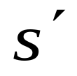
③归约项目 A→α△,α∈V*
如 E→E+T△ 表示产生式右部已形成,可 归约
④接受项目 若 为开始符号 →α△, α∈V*
特殊的归约项目,归约后分析结束.
四种项目代表LR分析器的四种不同状态.
△x x△ 表示分析器从一种状态 另一种状态.

Slide 87

3.构造识别规范前缀的有限自动机
例:文法G[S]:
S→aA|bB
A→bA|c
B→cB|d
将文法G[S]拓广为G[ ],增加 →S
保证了接受项目的唯一性.

Slide 88
G[ ]的LR(0)项目:
→△S 10. A→b△A
→S△ 11. A→bA△
S→△aA 12. A→△c
S→a△A 13. A→c△
S→aA△ 14. B→△cB
S→△bB 15. B→c△B
S→b△B 16. B→cB△
S→bB△ 17. B→△d
A→△bA 18. B→d△

Slide 89
构造LR(0)项目对应的NFA:
① LR(0)的一个项目对应NFA的一个状态.
② 第一个项目( →△S)作为初始状态.
③ 归约项目均作为终止状态.
④ 对于同一个产生式,A→αxβ
项目A→α△xβ 变为项目A→αx△β
对应S_{i}→S_{j}
⑤ 若项目中“△”后的符号是一个非终结符(如A)
则画S_{i}→所有A→△γ的状态.
上例中18个LR(0)项目作为NFA的18个状态.
初始状态 →△S,终止状态有7个.
见图6.11
_{x}
_{ε}

Slide 90

由此构造的NFA能识别文法G的所有规范前缀.所以,又称之为识别规范前缀的NFA.
使用第3章 NFA→DFA 转化算法.可得到一个识
别规范前缀的DFA,读DFA的状态是一个项目集.如图6.12

Slide 91
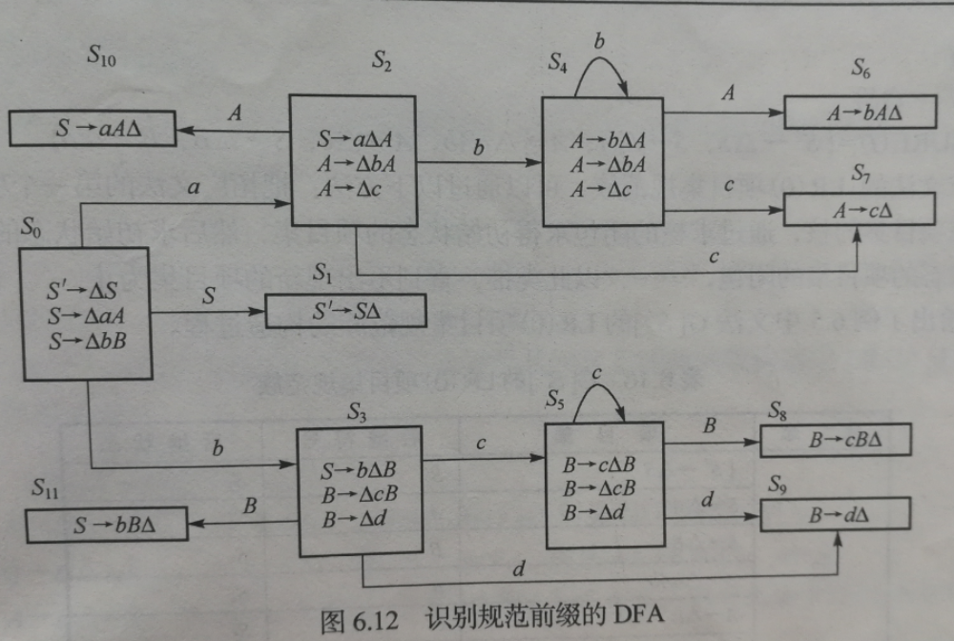

Slide 92


4.LR(0)项目集规范族的构造
基本项目集(BASIC)
项目集的闭包(CLOSURE)
对于文法G[S],首先进行拓广 [ ]
假定“I”是文法 [ ]中的任一项目集。
则：
① BASIC(I)={A→αB△β|A→α△Bβ∈J}
说明I是J关于符号B的后继状态.
② CLOSURE(I)的计算
a. BASIC(I) CLOSURE(I)
b. 若A→α△Bβ∈CLOSURE(I),且B∈V_{N}
则B→△γ∈CLOSURE(I)
c. 重复b,直到CLOSURE(I)不再增加为止.
一个状态的项目集分为两部分

Slide 93
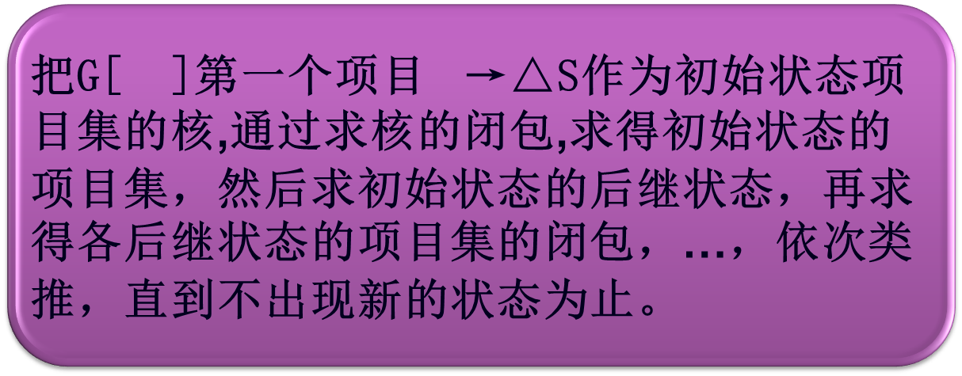
求文法的LR(0)项目集规范族:
例: G[S]: S→A|B
A→aAb|c
B→d

Slide 94
拓广文法 G[ ]:
（0） →S
⑴ S→A
⑵ S→B
⑶ A→aAb
⑷ A→c
⑸ B→d
若I={S→△A},则CLOSURE(I)={S→△A, A→△aAb, A→△c}
规定:
①同一状态的项目集中,若不同项目其后继符号相同时,
后继状态也相同.
②不同状态的项目集中,若出现对应相同的项目时,则
后继状态也相同.

Slide 95
对于上例构造G[ ]的LR(0)项目集规范族如下:
状态 | 项目集 | 后继符号 | 后继状态
{ →△S S S₁
S→△A A S₂
S₀
S→△B B S₃
A→△aAb a S₄
A→△c c S₅
B→△d} d S₆
S₁ { →S△ # →S S₉
S₂ {S→A△ } # S→A S₉
S₃ {S→B△ } # S→B S₉
{A→a△Ab A S₇
S₄
A→△aAb a S₄
A→△c} c S₅

Slide 96

S₅ {A→c△} # A→c S₉
相容的项目集需满足以下条件:
①无移进项目与归约项目并存.
②无归约项目与归约项目并存.
例如:项目集 {A→α△aβ,B→γ△} 移进—归约冲突
项目集 {A→α△,B→β△} 归约—归约冲突
S₆ {B→d△} # B→d S₉
S₇ {A→aA△b} b S₈
S₈ {A→aAb△} # A→aAb S₉
S₉

Slide 97
5.LR(0)分析表的构造
设GO是一个状态转换函数 GO(S_{i},x)=S_{j}
即 S_{j}={A→αx△β| A→α△xβ∈S_{i}}
S_{j}是S_{i}关于文法符号x的后继状态.

Slide 98
LR(0)分析表构造算法：
设有文法G[ ]
①对于A→α△Xβ∈S_{i},且GO[S_{i},X]=S_{j},X∈V_{N},则置GOTO[S_{i},X]=j.
②对于A→α△aβ∈S_{i},且GO[S_{i},a]=S_{j},a∈V_{T},
则置ACTION[S_{i},a]=S_{j}.
③对于A→α△∈S_{i},且A→α是文法G[ ]的第j个产生式,
则对所有的a∈V_{T},均置ACTION[S_{i},a]=γ_{j}.
④对于 →S△∈S_{i},则置ACTION[S_{i},#]=acc.
⑤其他情况均置出错.

Slide 99
构造上例中的LR(0)分析表：
状态 | ACTION a b c d # | GOTO S A B
S₀ S₄ S₅ S₆ 1 2 3
S₁ acc
S₂ γ₁ γ₁ γ₁ γ₁ γ₁
S₃ γ₂ γ₂ γ₂ γ₂ γ₂
S₄ S₄ S₅ 7
S₅ γ₄ γ₄ γ₄ γ₄ γ₄
S₆ γ₅ γ₅ γ₅ γ₅ γ₅
S₇ S₈
S₈ γ₃ γ₃ γ₃ γ₃ γ₃

Slide 100
例如:文法G[S]
S→A|B
A→aAb|c
B→aBb|d
首先拓广文法, G[ ]
(0) →S
S→A
S→B
A→aAb
A→c
B→aBb
B→d

Slide 101
状态 | 项目集 | 后继符号 | 后继状态
{ →△S S S₁
S→△A A S₂
S→△B B S₃
S₀
A→△aAb a S₄
A→△c c S₅
B→△aBb a S₄
B→△d } d S₆
S₁ { →S△ } # →S S₁₁
S₂ { S→A△ } #S→A S₁₁
S₃ { S→B△ } #S→B S₁₁

Slide 102
{A→a△Ab A S₇
B→a△Bb B S₉
S₄
A→△aAb a S₄
A→△c c S₅
B→△aBb a S₄
B→△d} d S₆
S₅
{ A→c△ } #A→c S₁₁
S₆
{ B→d△ } #B→d S₁₁
S₇
{A→aA△b} b S₈
S₈
{A→aAb△} #A→aAb S₁₁
S₉
{B→aB△b} b S₁₀
S₁₀
{B→aBb△} #B→aBb S₁₁
S₁₁

Slide 103
状态 | ACTION |  |  |  |  | GOTO
 | a | b | c | d | # | S | A | B
LR(0)分析表
S₀ S₄ S₅ S₆ 1 2 3
S₁ acc
S₂ γ₁ γ₁ γ₁ γ₁ γ₁
S₃
γ₂ γ₂ γ₂ γ₂ γ₂
S₄
S₄ S₅ S₆ 7 9
S₅
γ₄ γ₄ γ₄ γ₄ γ₄
S₆
γ₆ γ₆ γ₆ γ₆ γ₆
S₇ S₈
S₈ γ₃ γ₃ γ₃ γ₃ γ₃
S₉ S₁₀
S₁₀ γ₅ γ₅ γ₅ γ₅ γ₅

Slide 104
利用分析表对输入串#aacbb#分析如下:
步骤 | 状态栈 | 符号栈 | 输入串 | ACTION | GOTO
1 S₀ # aacbb# S₄
2 S₀S₄ #a acbb# S₄
3 S₀S₄S₄ #aa cbb# S₅
4 S₀S₄S₄S₅ #aac bb# γ₄ 7
_{(A→c)}
5 S₀S₄S₄S₇ #aaA bb# S₈
6 S₀S₄S₄S₇S₈ #aaAb b# γ₃ 7
_{(A→aAb)}
7 S₀S₄S₇ #aA b# S₈
8 S₀S₄S₇S₈ #aAb # γ₃ 2
_{(A→aAb)}
9 S₀S₂ #A # γ₁ 1
_{(S→A)}
10 S₀S₁ #S #
11

Slide 105
利用LR(0)分析表对输入串进行分析过程
①若ACTION[S_{i},a]=S_{j},a∈V_{T},则a入符号栈, S_{j}入状态栈.
②若ACTION[S_{i},a]=γ_{j},a∈V_{T}∪’#’,则按第j个产生式归约,符号栈和状态栈相应元素退栈,归约后的文法符号进符号栈.
③若ACTION[S_{i},a]=acc,a=’#’,则分析成功.
④若GOTO[S_{i},x]=j,X∈V_{N},则S_{j}入状态栈.参见(2)
(前一个动作是归约,归约后的非终结符是X)
⑤若ACTION[S_{i},a]=空白,则转向出错处理.
对输入串“#aacbb#”的分析过程见表6.16

Slide 106
6.3.3 SLR(1)分析方法
LR(0)文法要求项目集中不含冲突项目,大多数文法不能满足.
SLR(1)分析方法,利用向前看一个符号解决LR(0)项目集中的冲突.
因为只对有冲突的状态才向前看一个符号,所以是简单的LR(1)方法.

Slide 107

例:表达式文法 G[ ]: (0) →E
(1) E→E+T
(2) E→T
(3) T→T*F
(4) T→F
(5) F→(E)
(6) F→i

Slide 108
构造项目集的规范族:
S₀:{ →△E,E→△E+T,E→△T,T→△T*F,T→△F,
F→△(E), F→△i}
S₁:{ →E△,E→E△+T}
S₂:{ E→T△,T→T△*F}
S₃:{ T→F△}
S₄:{ F→(△E),E→△E+T,E→△T,T→△T*F,T→△F,
F→△(E),F→△i }
S₅:{ F→i△}
S₆:{ E→E+△T,T→△T*F,T→△F,F→△(E),F→△i}

Slide 109
S₇:{ T→T*△F,F→△(E),F→△i}
S₈:{ F→△(E),E→E△+T}
S₉:{ E→E+T△,T→T△*F}
S₁₀:{ T→T*F△}
S₁₁:{ F→(E)△}
S₁₂:{ }
冲突项目集:
S₁ 移进—接受冲突
S₂, S₉ 移进—归约冲突
分析表如表6.19,出现多重定义的元素.

Slide 110
4: F-->(∆E)
E-->∆E+T
E-->∆T
T-->∆T*F
T-->∆F
F-->∆(E)
F-->∆i
(
6: E-->E+∆T
T-->∆T*F
T-->∆F
F-->∆(E)
F-->∆i
+
9: E-->E+T∆
T-->T∆*F
E
(
E
1: S'-->E∆
E-->E∆+T
7: T-->T*∆F
F-->∆(E)
F-->∆i
0: S'-->∆E
E-->∆E+T
E-->∆T
T-->∆T*F
T-->∆F
F-->∆(E)
F-->∆i
*
10: T-->T*F∆
T
2: E-->T∆
T-->T∆*F
F
E
8: F-->(E∆ )
E-->E∆+T
11: F-->(E)∆
3: T-->F∆
i
5: F-->i∆

Slide 111
解决冲突的办法:
对于一个状态S_{i}的项目集:
S_{i}={A→α△β,B→γ△,C→δ△}其中,
α, γ, δ∈V* First(β)∈V_{T}
存在“移进—归约” “归约—归约”冲突
若Follow(B)∩Follow(C)∩First(β)=ф则
当输入符号为a时,(a∈V_{T}∪’#’)
⑴若a∈First(β),则移进a.
⑵若a∈Follow(B),则用B→γ进行归约.
⑶若a∈Follow(C),则用C→δ进行归约.
⑷其他报错.

Slide 112

SLR(1)分析表构造算法:
①对于A→α△Xβ∈S_{i},且GO[S_{i},X]=S_{j},X∈V_{N},则
GOTO[S_{i},X]=j.
②对于A→α△aβ∈S_{i},且GO[S_{i},a]=S_{j},a∈V_{T},则
置ACTION[S_{i},a]=S_{j}.
③对于A→α△∈ S_{i,},且A→α是文法G[ ]的第j个产生式,
则对终结符a(包括’#’).
若a∈Follow(A),则置ACTION[S_{i},a]=γ_{j}.
④对于 →S△∈S_{i},则置ACTION[S_{i},#]=acc.
⑤其他情况均置出错.

Slide 113
对于表达式文法的项目集
S₁={ →E△,E→E△+T}
Follow( )={#} First(+T)={+} {#}∩{+}=ф
S₂={ E→T△,T→T△*F}
Follow(E)={+,),#} First(*F)={*}
{ +,),# }∩{*}=ф

Slide 114
S₉={ E→E+T△,T→T△*F}
Follow(E)={+,),#} First(*F)={*}
{+,),#}∩{*}=ф
S₁,S₂,S₉中的冲突都可解决,所以G[E]是SLR(1)文法.
构造SLR(1)分析表如表6.20所示.
对符号串#i*(i+i)#的分析过程如表6.21所示.

Slide 115
状态 | ACTION |  |  |  |  |  | GOTO
 | i | + | * | ( | ) | # | E | T | F
S0 | _{S5} |  |  | _{S4} |  |  | 1 | 2 | 3
S1 |  | S6 |  |  |  | acc
S2 |  | _{r2} | _{S7} |  | _{r2} | _{r2}
S3 |  | _{r4} | _{r4} |  | _{r4} | _{r4}
S4 | _{S5} |  |  | _{S4} |  |  | 8 | 2 | 3
S5 |  | _{r6} | _{r6} |  | _{r6} | _{r6}
S6 | _{S5} |  |  | S4 |  |  |  | 9 | 3
S7 | S5 |  |  | S4 |  |  |  |  | 10
S8 |  | _{S6} |  |  | _{S11}
S9 |  | _{r1} | S7 |  | r1 | r1
S10 |  | _{r3} | _{r3} |  | _{r3} | _{r3}
S11 |  | _{r5} | _{r5} |  | _{r5} | _{r5}

Slide 116
#include <stdio.h>
#include <string.h>
char* action[12][6] ={
"S5#",NULL,NULL,"S4#",NULL,NULL,
NULL,"S6#",NULL,NULL,NULL,"acc",
NULL,"r2#","S7#",NULL,"r2#","r2#",
NULL,"r4#","r4#",NULL,"r4#","r4#",
"S5#",NULL,NULL,"S4#",NULL,NULL,
NULL,"r6#","r6#",NULL,"r6#","r6#",
"S5#",NULL,NULL,"S4#",NULL,NULL,
"S5#",NULL,NULL,"S4#",NULL,NULL,
NULL,"S6#",NULL,NULL,"S11#",NULL,
NULL,"r1#","S7#",NULL,"r1#","r1#",
NULL,"r3#","r3#",NULL,"r3#","r3#",
NULL,"r5#","r5#",NULL,"r5#","r5#"};
int goto1[12][3] ={
1,2,3,
0,0,0,
0,0,0,
0,0,0,
8,2,3,
0,0,0,
0,9,3,
0,0,10,
0,0,0,
0,0,0,
0,0,0,
0,0,0};

Slide 117
char vt[6]={'i','+','(',')','*','#'};
char vn[3]={'E','T','F'};
char *LR[7]={"S->E#","E->E+T#","E->T#","T->T*F#","T->F#","F->(E)","F->i"};
int a[10]; //状态栈
char b[10],c[10],c1; // b[10]符号栈，c[10]输入串
int top1, top2, top3, top, m,n;
void lr() {
int g,h,i,j,k,l,p,y,z, count;
char x, copy[10],copy1[10];
top1 =0; top2=0; top3=0; top=0;
a[0]=0; y=a[0]; b[0]='#';
count=0;
z=0;
printf("-----------请输入表达式(以#结尾)------------\n");
do {
scanf("%c", &c1);
c[top3]=c1;
top3=top3+1;
} while(c1!='#');
printf("步骤\t状态栈\t\t符号栈\t\t输入串\t\tACTION\tGOTO\n");

Slide 118
do {
y=z; m=0; n=0; //y,z 指向状态栈栈顶
g=top; j=0; k=0;
x = c[top];
count++;
printf("%d\t",count);
while(m <= top1) { //输出状态栈
printf("%d", a[m]);
m=m+1；
}
printf("\t\t");
while (n <= top2) { // 输出符号栈
printf("%c", b[n]);
n=n+1;
}
printf("\t\t");
while (g <= top3) { // 输出输入串
printf("%c", c[g]);
g=g+1;
}
printf("\t\t");
while (x != vt[j] && j<=6) j++;
if (j==6 && x!=vt[j]) { // 输出符号栈
printf("error\n");
return;
}
if (action[y][j]==NULL) {
printf("error\n");
return;
}
else
strcpy(copy, action[y][j]);

Slide 119
if(copy[0]=='S')
{ // 处理移进
z = copy[1] - '0';
top1 = top1 + 1;
top2 = top2 + 1;
a[top1] = z;
b[top2] = x;
top = top +1;
i=0;
while(copy[i]!='#') {
printf("%c", copy[i]);
i++;
}
printf("\n");
}

Slide 120
if(copy[0]=='r') { //处理规约
i=0;
while(copy[i]!='#') {
printf("%c", copy[i]);
i++;
}
h = copy[1]-'0';
strcpy(copy1, LR[h]);
while(copy1[0] != vn[k]) k++; // 左边非终结符
length = strlen(LR[h]) - 4;
top1 = top1 - length + 1; // top1状态栈顶
top2 = top2 - length + 1; // top2符号栈顶
y = a[top1 - 1]; //状态栈
p = goto1[y][k];
a[top1]=p;
b[top2]=copy1[0];
z=p;
printf("\t");
printf("%d\n",p);
}
} while(action[y][j] !="acc");
printf("acc\n");
getchar();
}

Slide 121
6.3.4 LR(1)分析方法
SLR(1)算法简单,是一种较为实用的方法,但仍有一
些程序设计语言的文法不是SLR(1)文法.
LR(1)是一种功能最强的LR方法.
例:G[S]: S→L=R|R
L→*R|i
R→L
拓广文法G[ ]: (0) →S
(1) S→L=R
(2) S→R
(3) L→*R
(4) L→i
(5) R→L

Slide 122
G[ ]项目集的规范族如下:
状态 | 项目集 | 后继符号 | 后继状态
{ →△S S S₁
S→△L=R L S₂
S₀
S→△R R S₃
L→△*R * S₄
L→△I i S₅
R→△L } L S₂
S₁ { →S△ } # →S S₉
S₂
{ S→L△=R = S₆
R→L△ } #R→L S₉
S₃ { S→R△ } #S→R S₉

Slide 123
{ L→*△R R S₇
R→△L L S₂
S₄
L→△*R * S₄
L→△i } i S₅
S₅ { L→i△ } #L→i S₉
{ S→ L=△R R S₈
R→△L L S₂
S₆
L→△*R * S₄
L→△i } i S₅
S₇ { L→*R△ } #L→*R S₉
S₈ { S→L=R△} #S→L=R S₉
S₉

Slide 124
S₂={ S→L△=R,R→L△ }
First(=R)={=} Follow(R)={#,=}
{=}∩{#,=}={=}≠ф
所以,该文法不是SLR(1)文法,不能用SLR(1)方法解决冲突。

Slide 125
例6.6 文法G[ ]:
(0) →S
(1) S→CbBA
(2) A→Aab
(3) A→b
(4) B→a
(5) B→Ca
(6) C→a

Slide 126
S1
S'-->S△
S9
A-->b△
S'-->△S
S-->△CbBA
C-->△a
S5
S-->CbB△A
A-->△b
A-->△Aab
S2
S0
S-->C△bBA
S-->Cb△BA
B-->△a
B-->△Ca
C-->△a
S4
S8
S-->CbBA△
A-->A△ab
S3
C-->a△
S7
B-->C△a
B-->a△
C-->a△
S11
A-->Aa△b
S6
S10
B-->Ca△
S12
A-->Aab△

Slide 127
识别规范前缀的DFA如上图所示
S₆={B→a△, C→a△} 归约—归约冲突
S₈={S→CbBA△, A→A△ab} 归约—移进冲突
对于S₈ Follow(S)={#} First(ab)={a} 交集=ф
对于S₆ Follow(B)={b} Follow(C)={a,b} 交集≠ф
所以,该文法不是SLR(1)文法.
SLR(1)无法解决当输入符号为b,栈顶符号为a时
是采用B→a归约还是采用C→a归约.
∵b∈Follow(B) 且b∈Follow(C)

Slide 128
实际上,SLR(1)文法中,对于归约项目A→α△,只
考虑当前输入符号a是否属于Follow(A),以确定是
否按产生式A→α进行归约,而没有考虑a在规范句型
中的情况.
如果栈里的符号串βα,而a∈ Follow(A),用A→α
归约→βA,再移进a,栈里形成βAa,但若βAa不是规范
前缀,则这种归约无效.

Slide 129

例如:[B→a△,b],[C→a△,b],[C→a△,a]都是LR(1)项
目。但并不是每个LR(1)项目都是有效项目.
以下是上图文法的一个规范推导:
S CbBA CbBb Cbab
当栈顶符号是a,输入符号是b时,a B,
但由于 S CbCb Cbab
不能将a归约成C,因为CbCb不是规范句型,
或者说, CbCb不是规范前缀.
_{r}
_{r}
_{r}
_{r}
△
_{r}

Slide 130

定义:一个LR(1)项目[A→α△β,a],对规范前缀
γ=δα有效 是指存在规范推导
δAy δαβy, y∈
且满足下列条件
①当y≠ε时,a=First(y)
②当y=ε时,a=“#”
*
_{r}
_{r}

Slide 131
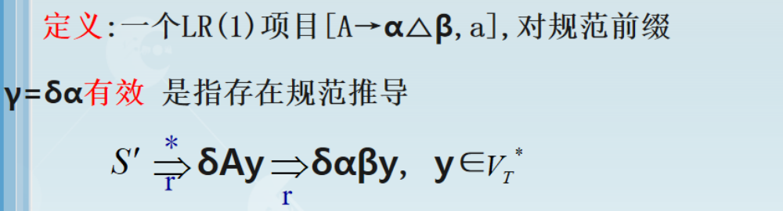
对于前例: CbBb Cbab
β=ε,y=b,First(y)=b,δ=Cb
∴LR(1)项目[B→a△,b]对Cba有效
而[C→a△,b]对Cba不是有效.
*
_{r}
_{r}

Slide 132
又如:
CbBb CbCab Cbaab
β=ε,y=ab,First(y)=a,δ=Cb
∴ LR(1)项目[C→a△,a]对Cba有效.
由此,在LR(1)中:识别文法全部规范前缀的DFA
的每一个状态对应一个项目集,且每个项目集中的
项目都是有效项目.
若项目[A→α△Xβ,a]∈CLOSURE(S_{i}),
其中X∈V_{N},X→y是一个产生式,
则[X→△y,first(βa)]∈CLOSURE(S_{i}).
*
_{r}
_{r}
_{r}

Slide 133



两个函数CLOSURE(S_{i})和GO(S_{i},x)
设S_{i}是一个项目集,它的闭包CLOSURE(S_{i})定义如下:
① S_{i}中的任何LR(1)项目∈CLOSURE(S_{i}).
②若项目[A→α△Xβ,a]∈CLOSURE(S_{i}),
其中X∈V_{N},X→y是一个产生式,
则[X→△y,first(βa)]∈CLOSURE(S_{i}).
③重复②,直到CLOSURE(S_{i})不再增加为止.

Slide 134
GO(S_{i},x)=CLOSURE(S_{j})
S_{j}={任何形如[A→αx△β,a]的项目[A→α△xβ,a]∈S_{i}}
每一个LR(1)项目与其后继项目有相同的向前搜索符号.
构造LR(1)项目集的规范族:
首先把[ →△S,#]作为初始项目集的基本项目,
对其求闭包,然后求后继项目,…,直到没有新的项目
集生成为止.

Slide 135
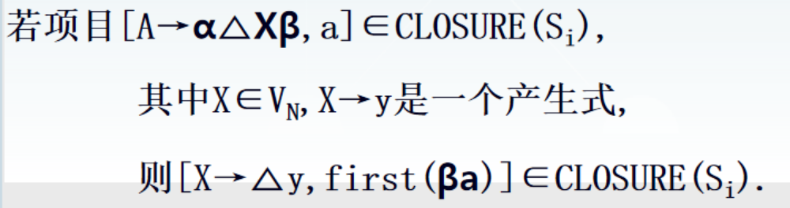
例:表达式文法 G[ S ]: (0) S →E
(1) E→E+T (2) E→T
(3) T→T*F (4) T→F
(5) F→(E) (6) F→i
[S→△E,#]
[E→△E+T,# +]
[E→△T,# +]
[T→△T*F,# + *]
[T→△F,# + *]
[F→△(E),# + *]
[F→△i,# + *]

Slide 136
s0:
S-->.E, #
E-->.E+T, #+
E->. T, #+
T->.T*F, #+*
T->.F, #+*
F->.(E), #+*
F->.i, #+*
s3:
S-->E., #
E-->E.+T, #+
s7:
E-->E+.T, #+
T->.T*F, #+*
T->.F, #+*
F->.(E), #+*
F->.i, #+*
s10:
E-->E+T., #+
T->T.*F, #+*
s8:
T-->T*.F, #+*
F->.(E), #+*
F->.i, #+*
s4:
E-->T., #+
T-->T.*F, #+*
s2:
F-->(.E), #+*
E-->.E+T, +)
E->. T, +)
T->.T*F, +)*
T->.F, +)*
F->.(E), +)*
F->.i, +)*
s5:
T-->F., #+*
（
s14:
F-->(.E), +)*
E-->.E+T, +)
E->. T, +)
T->.T*F, +)*
T->.F, +)*
F->.(E), +)*
F->.i, +)*
s1:
F-->i., # +*
s9:
F-->(E)., # +*
s11:
T-->T*F.,# +*
s13:
E-->T., +)
T-->T.*F, +)*
s6:
F-->(E.), #+*
E-->E.+T, #)
s12:
T-->F., +)*
s17:
E-->E+T., +)
T->T.*F, +)*
s15:
F-->i., +)*
s16:
E-->E+.T, +)
T->.T*F, +)*
T->.F, +)*
F->.(E), +)*
F->.i, +)*
s19:
T-->T*F.,+)*
s18:
T-->T*.F, +)*
F->.(E), +)*
F->.i, +)*
s20:
F-->(E.), +)*
E-->E.+T, +)*
s21:
F-->(E).,+)*

Slide 137
 | ACTION |  |  |  |  |  | GOTO
 | # | ID | + | * | ( | ) | S | E | T | F
0 |  | S1 |  |  | S2 |  |  | 3 | 4 | 5
1 | r6 |  | r6 | r6
2 |  | S15 |  |  | S14 |  |  | 6 | 13 | 12
3 | acc |  | S7
4 | r3 |  | r3 | S8
5 | r4 |  | r4 | r4
6 |  |  | S16 |  |  | S9
7 |  | S1 |  |  | S2 |  |  |  | 10 | 5
8 |  | S1 |  |  | S2 |  |  |  |  | 11
9 | r5 |  | r5 | r5
10 | r1 |  | r1 | S8
11 | r3 |  | r3 | r3
12 |  |  | r4 | r4 |  | r4
13 |  |  | r2 | S18 |  | r2
14 |  | S15 |  |  | S14 |  |  | 20
15 |  |  | r6 | r6 |  | r6
16 |  | S15 |  |  | S14 |  |  |  | 17 | 12
17 |  |  | r1 | S18 |  | r1
18 |  | S15 |  |  | S14 |  |  |  |  | 19
19 |  |  | r3 | r3 |  | r3
20 |  |  | S16 |  |  | S21
21 |  |  | r5 | r5 |  | r5

Slide 138
LR(1)分析表构造算法:
①对于[A→α△xβ,a]∈S_{i},且GO(S_{i},x)=S_{j},x∈V_{N}
则置GOTO[S_{i},x]=j
②对于[A→α△aβ,b]∈S_{i},且GO(S_{i},a)=S_{j},a∈V_{T}
则置ACTION[S_{i},a]=S_{j}
③对于[A→α△,a]∈S_{i},且A→α是文法的第j个产生式,则置ACTION[S_{i},a]=r_{j}

Slide 139

④对于[ →S△,#]∈S_{i},则置ACTION[S_{i},#]=acc
⑤其他情况置错.
定义：按上述算法构造出的分析表若没有冲突项目,则该文法是LR(1)文法.

Slide 140
例6.6 文法G[ ]:
(0) →S
(1) S→CbBA
(2) A→Aab
(3) A→b
(4) B→a
(5) B→Ca
(6) C→a

Slide 141
s0:
S’-->.S, #
S-->.CbBA, #
C->. a, b
s2:
S-->C.bBA, #
s6:
B-> a., b
C-> a., a
s4:
S-->Cb.BA, #
B->. a, b
B->.Ca, b
C->.a, a
s1:
S’-->S., #
s7:
B->C.a, b
s10:
B->Ca., b
s3:
C-->a., b
s5:
S-->CbB.A, #
A-->.Aab, #a
A->. b, #a
s8:
S-->CbBA., #
A-->A.ab, #a
s11:
A-->Aa.b, #a
s11:
A-->Aab., #a
s9:
A-> b., #a

Slide 142
6.3.5 LALR(1)分析方法
LR(1)分析能力较强----规范LR分析器
LR(1)缺点:文法较大时,分析表太大.
LALR(1)采用一种折中的方法,分析表比LR(1)要小得多,能力也差一点,但它能对付SLR所不能对付的情形.
例: G[ ]: (0) →S
(1) S→AA
(2) A→aA
(3) A→b
构造LR(1)项目集族 如图6.16
构造LR(1)分析表 如表6.21

Slide 143
状态 | LR(1)项目集 | 后继符号 | 后继状态
S0 | S'->. S, #, | S | S1
 | S->. A A, # | A | S2
 | A->. aA, a/b | a | S3
 | A->. b, a/b | b | S4
S1 | S'-> S. , # | # S'->S | S10
S2 | S->A . A, # | A | S5
 | A-> . aA, # | a | S6
 | A->. b , # | b | S7
S3 | A->a . A, a/b | A | S8
 | A->. aA, a/b | a | S3
 | A->. b, a/b | b | S4
S4 | A->b. , a/b | # A->b | S10
S5 | A->A A. , # | # A->A A | S10
S6 | A->a. A, # | A | S9
 | A->.aA, # | a | S6
 | A->. b, # | b | S7
P119

Slide 144
状态 | ACTION |  |  | GOTO
 | a | b | # | S | A
S0 | S3 | S4 |  | 1 | 2
S1 |  |  | acc
S2 | S6 | S7 |  |  | 5
S3 | S3 | S4
S4 | r3 | r3
S5 |  |  | r1
S6 | S6 | S7 |  |  | 9
S7 |  |  | r3
S8 | r2 | r2
S9 |  |  | r2
S10 |  | r5

Slide 145
在图6.16中有一些相似的项目集
如: S₃---S₆
S₃={A→a△A,a/b S₆={A→a△A,#
A→△aA,a/b A→△aA,#
A→△b,a/b} A→△b,# }
S₄---S₇
S₄={A→b△,a/b} S₇={A→b△,# }
S₈---S₉
S₈={A→aA△,a/b } S₉={A→aA△,# }
称具有相同的心(核)的项目集称为同心集或等价状态.

Slide 146
合并等价状态:
S₃₆={A→a△A, a/b/#
A→△aA, a/b/#
A→△b, a/b/#}
S₄₇={A→b△, a/b/#}
S₈₉={A→aA△, a/b/#}
合并等价状态后可大量减少状态数,但有可能产生冲突 项目集.

Slide 147
定义：当LR(1)项目集合并等价状态后，没有产生新的冲突项目，这样的文法称为LALR(1)文法.
对于LR(1)文法,合并同心集后不会产生新的“移进—归约”冲突,但可能产生“归约—归约”冲突.

Slide 148
例:设S_{i}与S_{j}是某个LR(1)文法的两个项目集(a∈V_{T})
S_{i}{A→α△,u₁ S_{j}{A→α△,u₂
B→β△,v₁ B→β△,v₂
C→γ△aδ,t₁ } C→γ△aδ,t₂ }
由于该文法是LR(1)文法,∴ S_{i}与S_{j}中无项目冲突.
即: S_{i}中{u₁}∩{v₁}∩{a}=ф
S_{j}中{u₂}∩{v₂}∩{a}=ф

Slide 149
合并S_{i},S_{j}后
S_{ij} { A→α△, u₁/u₂
B→β△, v₁/v₂
C→γ△aδ, t₁/t₂ }
∵ {u₁}∩{v₁}∩{a}=ф {u₂}∩{v₂}∩{a}=ф
∴ 不会产生新的“移进—归约”冲突.
但 {u₁}∩{v₁}=ф {u₂}∩{v₂}=ф
并不意味着{u₁/u₂}∩{v₁/v₂ }= ф
∴仍可能出现“归约—归约”冲突.

Slide 150
对于例6-7,合并同心集后的LR(1)项目集族如图6.17所示
设有产生冲突项目, ∴该文法是LALR(1)文法.
实际上,该文法是LR(0)文法(为什么?)
LALR(1)自动机(识别规范前缀的DFA)如图6.18所示

Slide 151



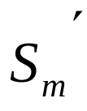



算法:LALR(1)分析表构造算法
①首先构造文法G的LR(1)项目集族C={S₀,S₁,S₂…S_{n}}
②合并C中的同心集,得到LALR(1)项目集族
={ , ,…, }
③由 构造ACTION表
a.对于[A→α△aβ,b]∈ ,且GO( ,a)=
a∈V_{T},则置ACTION[ ,a]=
b.对于[A→α△,a]∈ ,且A→α是文法的第j个产生式,
则置ACTION[ ,a]=γ_{j}
c.对于[ →S△,#]∈ ,则置ACTION[ ,#]=acc

Slide 152
④由 构造GOTO表
对于[A→α△xβ,a]∈ ,且GO( ,x)= ,x∈V_{N},
则置GOTO[ ,x]=j
⑤其他置错.

Slide 153
由此构造例6-7的LALR(1)分析表如表6.22所示
LR(0) 简单、基础、分析能力低、局限大
SLR(1) 容易实现
LR(1) 能力最强、适应文法多、但代价太高
LALR(1) 能力最强、但发现错误时间延迟

Slide 154
一个LR(0)文法一定是SLR(1)文法，也一定是
LR(1)文法，反之不一定成立；一个LR(1)文法不一
定是LALR(1)文法，但一个LALR(1)文法一定是LR(1)
文法。
另外：一个二义性文法肯定不是LR类文法，也
不是算符优先文法或LL(K)。
但某些二义性文法,可借助其他一些信息构造无
多重定义LR分析表.

Slide 155
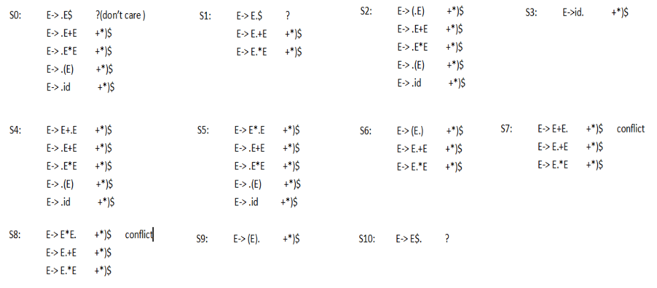
例:G[E] S->E$
E→E+E|E*E|(E)|i 是一个二义性文法
利用算符的优先关系(*>+)和结合性(左结合性),可构造
出无冲突的LR分析表

Slide 156
例:G[E] S->E$
E→E+E|E*E|(E)|i 是一个二义性文法
利用算符的优先关系(*>+)和结合性(左结合性),可构造
出无冲突的LR分析表
状态 | 项目集 | 后继符号 | 后继状态
{ →△E E S₁
E→△E+E E S₁
S₀
E→△E*E E S₁
E→△(E) ( S₂
E→△i } i S₃
{ →E△ # →E S₁₀
S₁
E→E△+E + S₄
E→E△*E} * S₅

Slide 157
{ E→ (△E) E S₆
E→△E+E E S₆
S₂
E→△E*E E S₆
E→△(E) ( S₂
E→△i } i S₃
S₃ { E→i△ } # E→i S₁₀
{ E→E+△E E S₇
E→△E+E E S₇
S₄
E→△E*E E S₇
E→△(E) ( S₂
E→△i } i S₃

Slide 158
{ E→E*△E E S₈
E→△E+E E S₈
S₅
E→△E*E E S₈
E→△(E) ( S₂
E→△i } i S₃
S₆
{ E→ (E△) ) S₉
E→E△+E + S₄
S₇
E→E△*E} * S₅
{ E→E+E△ #E→E+E S₁₀
E→E△+E + S₄
E→E△*E} * S₅
S₈
{ E→E*E△ #E→E*E S₁₀
E→E△+E + S₄
E→E△*E} * S₅

Slide 159
S₇, S₈中出现“移进—归约”冲突
∵Follow(E)={+,*,),#} +,*∈Follow(E)
∴用SLR(1)无法解决
用+,*相对优先关系来解决
∵+服从左结合,∴ S₇面临输入符号+时应采用E→E+E归约,
而*优先于+,∴ S₇面临输入符号*时执行移进.
对于S₈,∵+服从左结合,且*>+, ∴ S₈面临+,*时,
应采用E→E*E归约,由此得到表6.28
S₉ { E→(E)△ } #E→(E) S₁₀
S₁₀
·

Slide 160
状 态 | ACTION |  |  |  |  |  | GOTO
 | + | * | i | ( | ) | # | E
S0 |  |  | S3 | S2 |  |  | 1
S1 | S4 | S5 |  |  |  | acc
S2 |  |  | S3 | S2 |  |  | 6
S3 | r4 | r4 |  |  | r4 | r4
S4 |  |  | S3 | S2 |  |  | 7
S5 |  |  | S3 | S2 |  |  | 8
S6 | S4 | S5 |  |  | S9
S7 | r1 | S5 |  |  | r1 | r1
S8 | r2 | r2 |  |  | r2 | r2
S9 | r3 | r3 |  |  | r3 | r3

Slide 161
例：文法
P → bDe
D→ D;S | S
S→ i=E
E→ E+T | E-T |T
T→ T*F | T/F | F
F→ (E) | i | n
输入 bi=(i+n);i=i*ne#

Slide 163
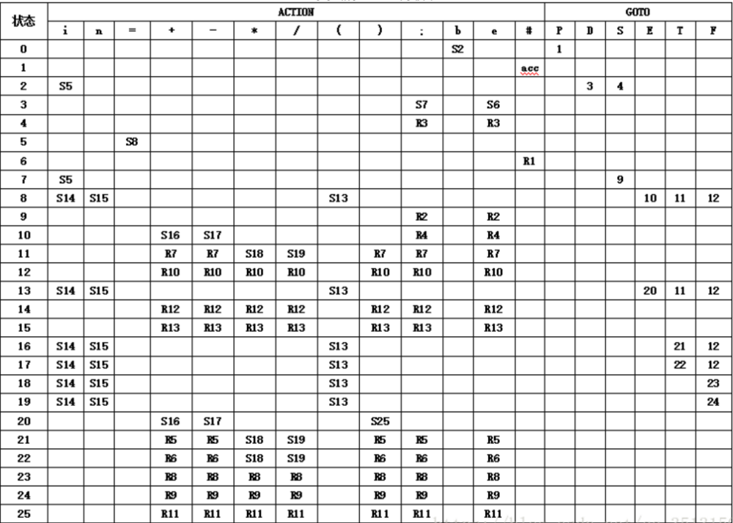

Slide 164
#include <stdio.h>
#include <string.h>
char *action[26][13] = {
// i n = + - * / ( ) : b e #
NULL,NULL,NULL,NULL,NULL, NULL,NULL,NULL, NULL,NULL, "S2#", NULL,NULL, // 0
NULL,NULL,NULL,NULL,NULL, NULL,NULL,NULL, NULL,NULL, NULL,NULL,"acc", // 1
"S5#",NULL,NULL,NULL,NULL, NULL,NULL,NULL, NULL,NULL, NULL,NULL,NULL, // 2
NULL,NULL,NULL,NULL,NULL, NULL,NULL,NULL, NULL,"S7#", NULL,"S6#",NULL, // 3
NULL,NULL,NULL,NULL,NULL, NULL,NULL,NULL, NULL,"r3#", NULL,"r3#",NULL, // 4
NULL,NULL,"S8#",NULL,NULL, NULL,NULL,NULL, NULL,NULL, NULL,NULL,NULL, // 5
NULL,NULL,NULL,NULL,NULL, NULL,NULL,NULL, NULL,NULL, NULL,NULL,"r1#", // 6
"S5#",NULL,NULL,NULL,NULL, NULL,NULL,NULL, NULL,NULL, NULL,NULL,NULL, // 7
"S14#","S15#",NULL,NULL,NULL, NULL,NULL,"S13#", NULL,NULL, NULL,NULL,NULL, // 8
NULL,NULL,NULL,NULL,NULL, NULL,NULL,NULL, NULL,"r2#", NULL,"r2#",NULL, // 9
NULL,NULL,NULL,"S16#","S17#", NULL,NULL,NULL, NULL,"r4#", NULL,"r4#",NULL, // 10
NULL,NULL,NULL,"r7#","r7#", "S18#","S19#",NULL, "r7#","r7#", NULL,"r7#",NULL, // 11
NULL,NULL,NULL,"r10#","r10#", "r10#","r10#",NULL, "r10#","r10#", NULL,"r10#",NULL, // 12
"S14#","S15#",NULL,NULL,NULL, NULL,NULL,"S13#", NULL,NULL, NULL,NULL,NULL, // 13
NULL,NULL,NULL,"r12#","r12#", "r12#","r12#",NULL, "r12#","r12#", NULL,"r12#",NULL, // 14
NULL,NULL,NULL,"r13#","r13#", "r13#","r13#",NULL, "r13#","r13#", NULL,"r13#",NULL, // 15
"S14#","S15#",NULL,NULL,NULL, NULL,NULL,"S13#", NULL,NULL, NULL,NULL,NULL, // 16
"S14#","S15#",NULL,NULL,NULL, NULL,NULL,"S13#", NULL,NULL, NULL,NULL,NULL, // 17
"S14#","S15#",NULL,NULL,NULL, NULL,NULL,"S13#", NULL,NULL, NULL,NULL,NULL, // 18
"S14#","S15#",NULL,NULL,NULL, NULL,NULL,"S13#", NULL,NULL, NULL,NULL,NULL, // 19
NULL,NULL,NULL,"S16#","S17#", NULL,NULL,NULL, "S25#",NULL, NULL,NULL,NULL, // 20
NULL,NULL,NULL,"r5#","r5#", "S18#","S19#",NULL,"r5#","r5#", NULL,"r5#",NULL, // 21
NULL,NULL,NULL,"r6#","r6#", "S18#","S19#",NULL,"r6#","r6#", NULL,"r6#",NULL, // 22
NULL,NULL,NULL,"r8#","r8#", "r8#","r8#",NULL,"r8#","r8#", NULL,"r8#",NULL, // 23
NULL,NULL,NULL,"r9#","r9#", "r9#","r9#",NULL,"r9#","r9#", NULL,"r9#",NULL, // 24
NULL,NULL,NULL,"r11#","r11#", "r11#","r11#",NULL,"r11#","r11#", NULL,"r11#",NULL // 25
};

Slide 165
int goto1[26][6] = {
// P D S E T F
1, 0, 0, 0, 0, 0, // 0
0, 0, 0, 0, 0, 0, // 1
0, 3, 4, 0, 0, 0, // 2
0, 0, 0, 0, 0, 0, // 3
0, 0, 0, 0, 0, 0, // 4
0, 0, 0, 0, 0, 0, // 5
0, 0, 0, 0, 0, 0, // 6
0, 0, 9, 0, 0, 0, // 7
0, 0, 0,10,11,12, // 8
0, 0, 0, 0, 0, 0, // 9
0, 0, 0, 0, 0, 0, // 10
0, 0, 0, 0, 0, 0, // 11
0, 0, 0, 0, 0, 0, // 12
0, 0, 0,20,11,12, // 13
0, 0, 0, 0, 0, 0, // 14
0, 0, 0, 0, 0, 0, // 15
0, 0, 0, 0,21,12, // 16
0, 0, 0, 0,22,12, // 17
0, 0, 0, 0, 0,23, // 18
0, 0, 0, 0, 0,24, // 19
0, 0, 0, 0, 0, 0, // 20
0, 0, 0, 0, 0, 0, // 21
0, 0, 0, 0, 0, 0, // 22
0, 0, 0, 0, 0, 0, // 23
0, 0, 0, 0, 0, 0, // 24
0, 0, 0, 0, 0, 0 // 25
};

Slide 166
char vt[13] = {'i','n','=','+','-', '*','/','(',')',';', 'b','e','#'}; // terminal
char vn[6] = {'P','D','S','E','T','F'}; // nonterminal
char *LR[14] = {"", "P->bDe#","D->D;S#","D->S#","S->i=E#",
"E->E+T#","E->E-T#","E->T#","T->T*F#","T->T/F#",
"T->F#","F->(E)#","F->i#","F->n#"} ; // storing production
int stateStack[30]; // stateStack[]是状态栈 signStack[]是符号栈
char signStack[30], inputs[30]; // inputs 是输入串
int topState, curState, topSign, inputEnd, inputHead;
char curInput;
int main() {
int i,j,k,t,length,count;
char copyA[20], copyLR[20];
topState=0; topSign=0; inputEnd=0; inputHead=0;
stateStack[0]=0; signStack[0]='#';
count=0;
printf("please input expression\n");
char inputstring[20] = "bi=(i+n);i=i*ne#";
inputEnd=0;
do {
inputs[inputEnd] = inputstring[inputEnd];
inputEnd++;
}while(inputs[inputEnd-1] != '#');

Slide 167
printf("步骤\t 状态栈\t\t 符号栈\t\t 输入串\t\t ACTION\t GOTO\n");
do {
count++;
printf("%d\t",count); // 表示步骤
i=0;
while(i<=topState) {
printf("%d", stateStack[i]);
i++; }
printf("\t\t");
i=0;
while(i<=topSign) {
printf("%c",signStack[i]);
i++; }
printf("\t\t");
i=inputHead;
while(i<=inputEnd) {
printf("%c",inputs[i]);
i++; }
printf("\t\t");
curState = stateStack[topState];
j=0; k=0;
curInput=inputs[inputHead];
while(curInput!=vt[j] && j<=12) j++; // 找终结符的序号， j表示终结符的序号
if (j==12 && curInput!=vt[j]) {
printf("input char is error\n"); return 0 ; }
if (action[curState][j] == NULL) {
printf("action table is NULL, so error\n"); return 0 ; }
else
strcpy(copyA, action[curState][j]);

Slide 168
if (copyA[0] == 'S') { // copyA 中放 action 表的内容
t = copyA[1] - '0';
i=2;
while (copyA[i]!='#') {
t = t * 10 + copyA[i] - '0';
i++;
}
topState++;
topSign++;
stateStack[topState] = t;
signStack[topSign] = curInput;
inputHead++; // 输入后移
i=0;
while (copyA[i]!='#') {
printf("%c",copyA[i]);
i++;
}
printf("\n");
}

Slide 169
if (copyA[0] == 'r') {
i=0;
while (copyA[i] !='#') {
printf("%c", copyA[i]);
i++; }
t = copyA[1] - '0';
i=2;
while (copyA[i]!='#') {
t = t * 10 + copyA[i] - '0';
i++;
}
strcpy(copyLR, LR[t]);
while (copyLR[0] != vn[k]) k++; // 找产生式的第一个字母， 其在VN 非终结符数组中的序号
length =strlen(LR[t]) -4; // 产生式右边的长度， 用于下边的替换
topState = topState-length + 1;
topSign = topSign-length + 1;
curState = stateStack[topState-1];
t = goto1[curState][k]; // goto 表的 内容， 即新的状态
stateStack[topState] = t;
signStack[topSign] = copyLR[0];
printf("\t");
printf("%d\n",t);
}
} while(action[curState][j] != "acc");
printf("acc\n");
getchar();
}

Slide 170
例：给定文法G[S]:
S→aA
A→bAc|c
1) 请构造该文法的简单优先关系矩阵
2) 对符号串 #abcc# 进行语法分析

Slide 171
例：给定文法G[S']:
S' → S
S→ BB
B→ aB | b
1) 构造该文法的项目集的规范族
2) 该文法是LR(0)文法还是SLR(1)文法？为什么
3) 构造该文法的LR分析表
4) 假定输入串为abab, 请给出LR分析过程

Slide 172
例：给定文法G[S']:
  S’ --> L
  L-->LP | P
P-->(P) | ()
1) 求非终结符L 和P的first集和follow集。
2) 请构造该文法的LR(1)项目集的规范族
3) 请构造该文法的 LR(1) 分析表
4) 对符号串 (())()#进行分析

Slide 173
1) first(L) ={ ( } follow(L)={ #, ( }
first(P) ={ ( } follow(P)={ #, ( , )}

Slide 174
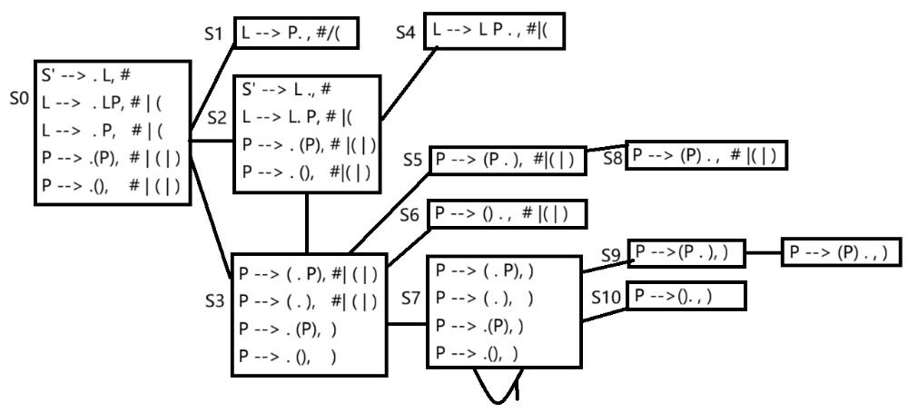

Slide 175
状态 | ACTION |  |  | GOTO
 | ( | ) | # | L | P
S0 | S3 |  |  | 2 | 1
S1 | r2 |  | r2
S2 | S3 |  | acc |  | 4
S3 | S7 | S6 |  |  | 5
S4 | r1 |  | r1
S5 |  | S8
S6 | r4 | r4 | r4
S7 | S7 | S10 |  |  | 9
S8 | r3 | r3 | r3
S9 |  | S11
S10 |  | r4
S11 |  |  | r3

Slide 176
6.2 6.4 6.5

